Slide 1
能不能就不要動模型
Notes:
https://www.techbang.com/posts/44430-three-laws-of-robotics-is-too-simple-google-ceo-made-ai-ten-principles

Slide 2
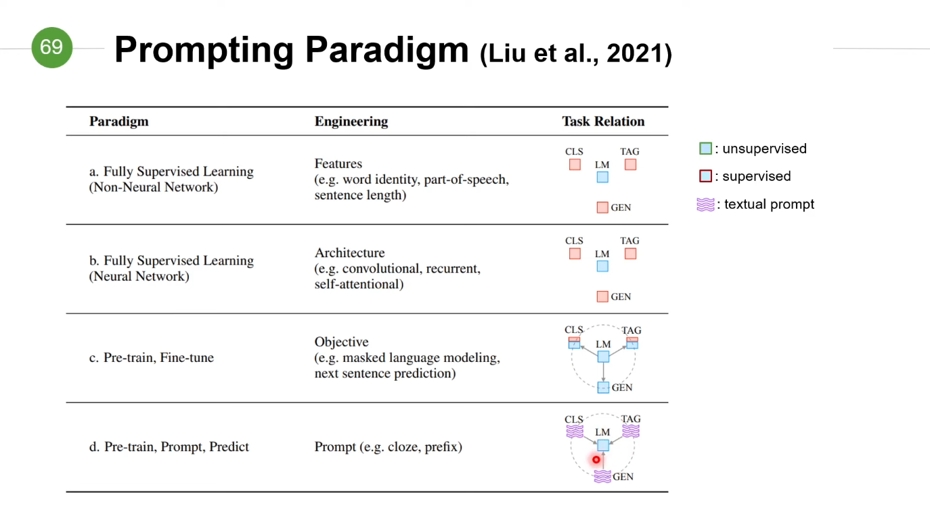

Slide 3
大型語言模型的新範式
參數量過於巨大，需要非常大的運算資源
原來預訓練+微調成專用任務的範式不再適用，因為微調需要改變預訓練模型的參數每一個下游任務都需要保留來的大模型
新一代的範式將會是以Prompt為主
稱Prompt Engineering

Slide 4
給LLM下指令
把LLM當一個非常聰明的人，什麼都會
他答不出來不是他的問題，是你的問題

Slide 5
給LLM下指令
寫一段有關明新科大的文字
是地址？科大排名？校史？招生資訊？評價？生活機能？租屋資訊？.......
如果是校史，你要用什麼樣子的語氣？新聞記者？學生？文言文？晶晶體？
這些稱指示instruction
當指示完成，再加上要問的問題，組成一個prompt

